Slide 1
SEGAE – Teacher Session
Pedagogical tools as complements to SEGAE
Suzanne Bastian
Avec le soutien de

Slide 2
OUTILS Pour construIRE une séquence pédagogique AVEc SEGAE
L’offre pédagogique autour de SEGAE

Slide 3
Utiliser SEGAE pour la formation : outils complémentaires
Tutoriels courts de prise en main (vidéos)
Guide pédagogique
Scénarios-types et exemples de séquences pédagogiques
Ressources complémentaires
Publications scientifiques en cours

Slide 4
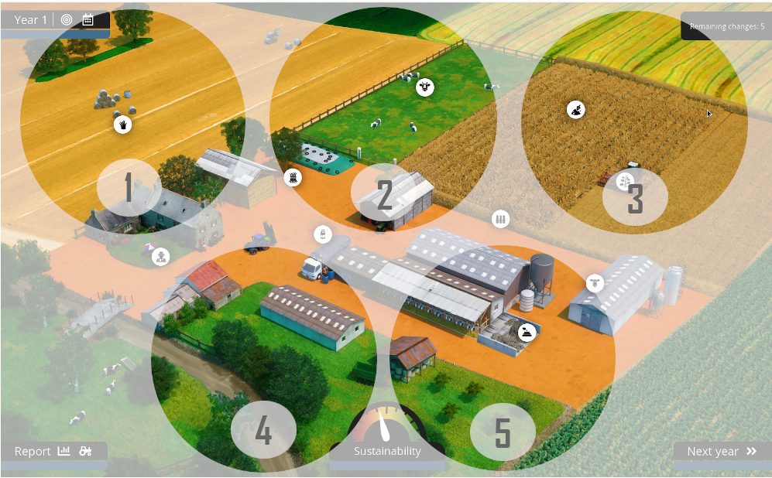
1. Tutoriels courts de prise en main (vidéos)
5 courtes vidéos de prise en main ici (Youtube) :
http://mc.wipie.ur.krakow.pl/segae/

Slide 5
2. Guide pédagogique
Introduction
Organisation de la classe
En présentiel
En distanciel
Objectifs d’apprentissage
Généraux
Détaillés selon taxonomie de Bloom (pour l’évaluation des compétences)
Briques pour la construction d’une séquence pédagogique
Scénarios
Exemples de séquences avec plusieurs scénarios
Quiz pour l’évaluation

Slide 6
3. Scénarios-types et exemples de séquences pédagogiques
Scénarios-types
« Bac à sable »
Lien entre cultures et alimentation des animaux
Améliorer un indicateur en particulier + la durabilité générale de la ferme
…

Slide 7
4. Ressources complémentaires
Courtes vidéos sur des notions de base
Agronomie
Elevage
Sols
Economie
Social
Services écosystémiques
Liens vers des ressources externes d’intérêt
P. ex. dictionnaire d’agro-écologie https://dicoagroecologie.fr/

Slide 8
5. Publications scientifiques en cours
Jouan J., De Graeuwe M. et al. 2020 “Learning Interdisciplinarity and Systems Approaches in Agroecology: Experience with the Serious Game SEGAE », Sustainability
https://www.mdpi.com/2071-1050/12/11/4351
Jouan et al. (soumis 5/10/2020) “SEGAE: a serious game to learn agroecology”

Slide 9
Merci de votre attention

